Slide 1
ТЕХНІЧНІ ЗАСОБИ МИТНОГО КОНТРОЛЮ
Основним нормативно-правовим актом, який регламентує питання застосування технічних засобів митного контролю є наказ Державної фіскальної служби України від 28.07.2015 року № 541.
Відповідно до п. 1.2 цього наказу технічні засоби митного контролю – «це комплекс спеціальних категорій пристроїв та інструментів, що застосовуються митними органами безпосередньо в процесі митного контролю всіх видів, що переміщуються через державний кордон об'єктів з метою виявлення серед них предметів, матеріалів і речовин, заборонених до ввезення, вивезення, або таких, що не відповідають відомостям, зазначеним у деклараціях або інших товаросупровідних документах».

Slide 2
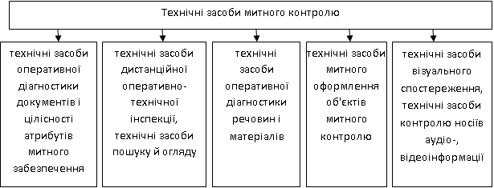

Slide 3
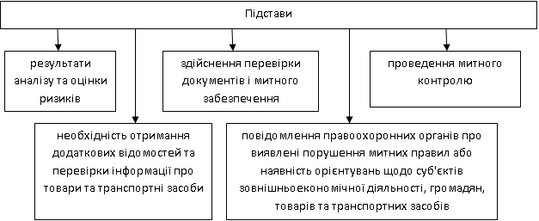

Slide 4
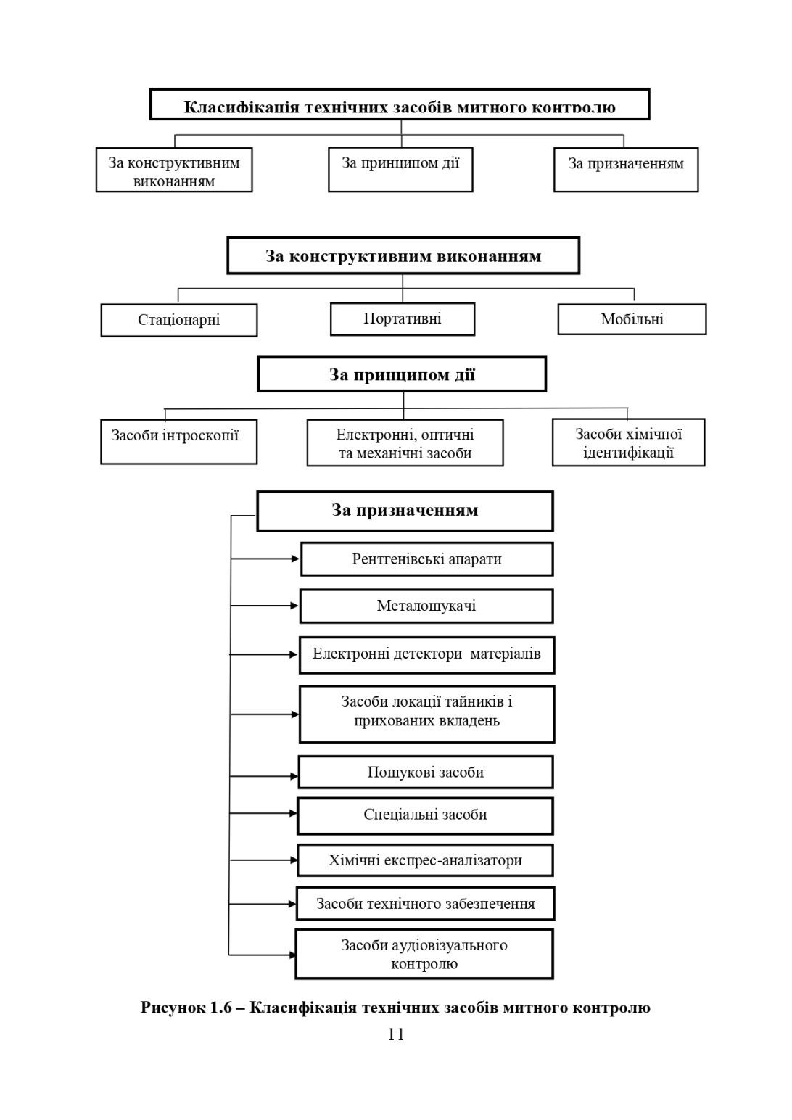

Slide 5
Рентгенівські апарати перетворюють електричну енергію в рентгенівське випромінювання. Під час переведення рентгенівського випромінювання, яке пройшло крізь підконтрольний предмет, у діапазон видимого світла на екрані отримують тіньове зображення внутрішньої будови предмета. Рентгенапарати надають оперативну інформацію про приховані вкладення.
Металошукачі призначені для виявлення металевих предметів у неметалевому середовищі. Електронні детектори матеріалів класифікуються на такі групи:
детектори дорогоцінних металів;
детектори дорогоцінного каміння;
детектори наркотиків;
детектори валюти.

Slide 6
Технічні засоби локації тайників і прихованих вкладень призначені для огляду природних технологічних або конструкційних порожнин, отворів в об’єктах, що підлягають митному контролю, а також для індивідуального огляду громадян, що перетинають державний контроль.
Пошукові засоби поєднують прилади ендоскопії, оглядові дзеркала, галогенні ліхтарі. Вони призначені для візуального неруйнуючого контролю важкодоступних неосвітлених місць окремих предметів багажу, вантажів, конструкційних вузлів, транспортних засобів.
Спеціальні засоби класифікують на ультрафіолетові ліхтарі; флуоресцентні фломастери; лупи та мініскопи; слідчі валізи; прилади контролю документів. Вони призначені для виявлення слідів підробок, виправлення, приписок на митних деклараціях, банківських білетах та інших документах із метою ідентифікації їх справжності.

Slide 7
Хімічні експрес-аналізатори призначені для швидкого попереднього виявлення та розпізнавання наркотичних, вибухових речовин, визначення проби дорогоцінних металів, дослідження справжності документів.
До засобів технічного забезпечення належать акумулятори, зарядні пристрої, реле часу, ваги, засоби радіозв’язку та ін.
Засоби аудіовізуального контролю поєднують магнітофони, відеокамери, відеомагнітофони, програвачі компакт-дисків, засоби стирання магнітних записів, засоби передачі та захисту інформації, обладнання відеоспостережень. Вони призначені для митного огляду аудіовізуальних матеріалів, фотокінодокументів, а також для розмагнічування магнітних носіїв інформації, які не підлягають пропуску через державний кордон.

Slide 8
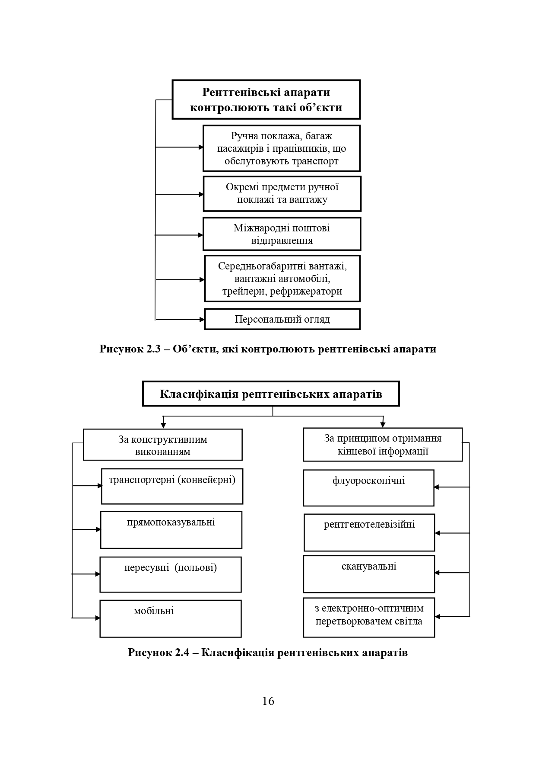

Slide 9
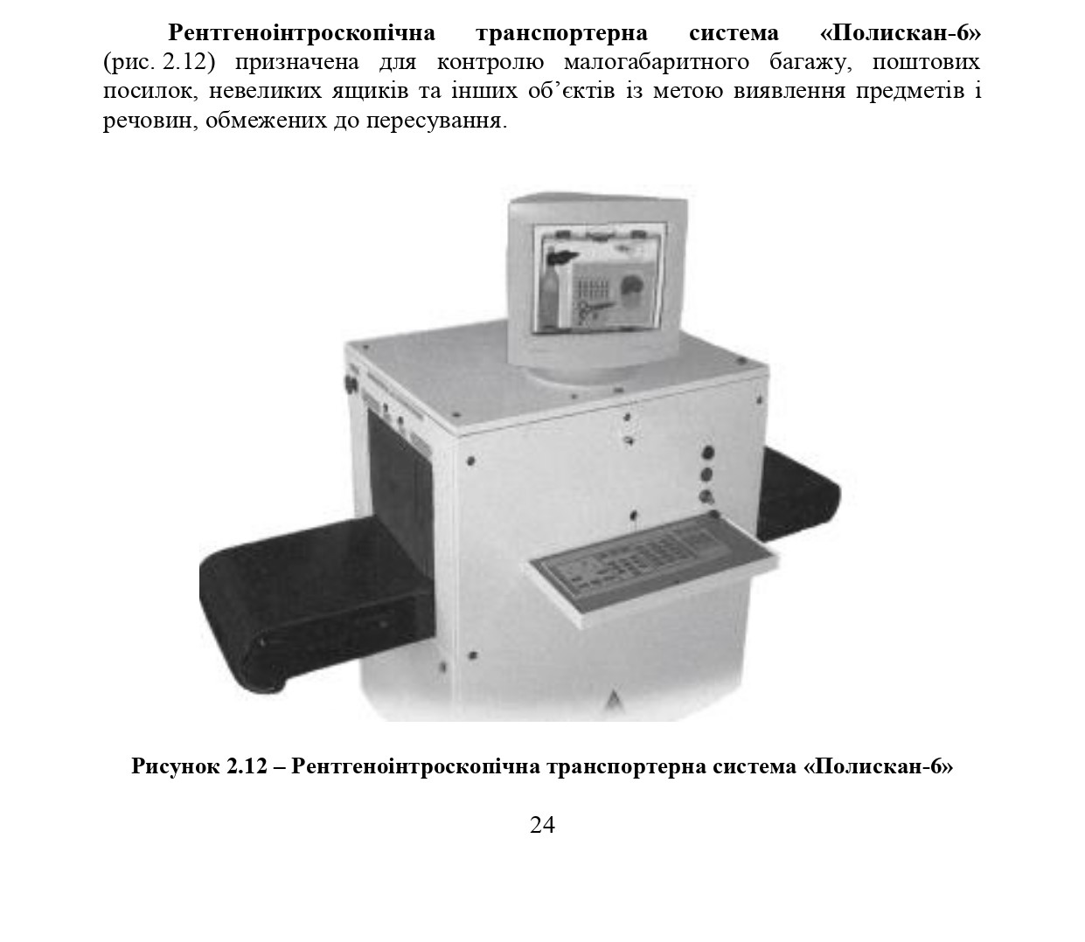

Slide 17
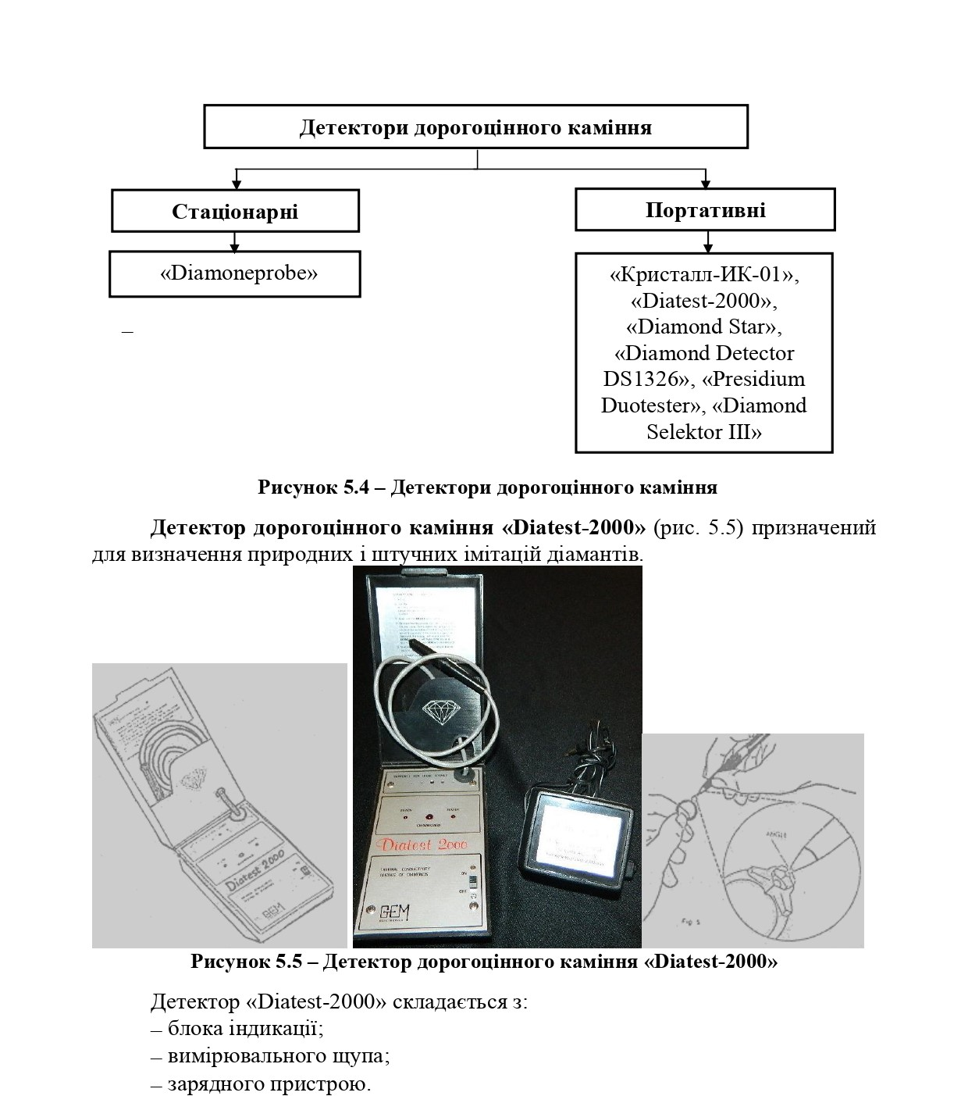

Slide 19
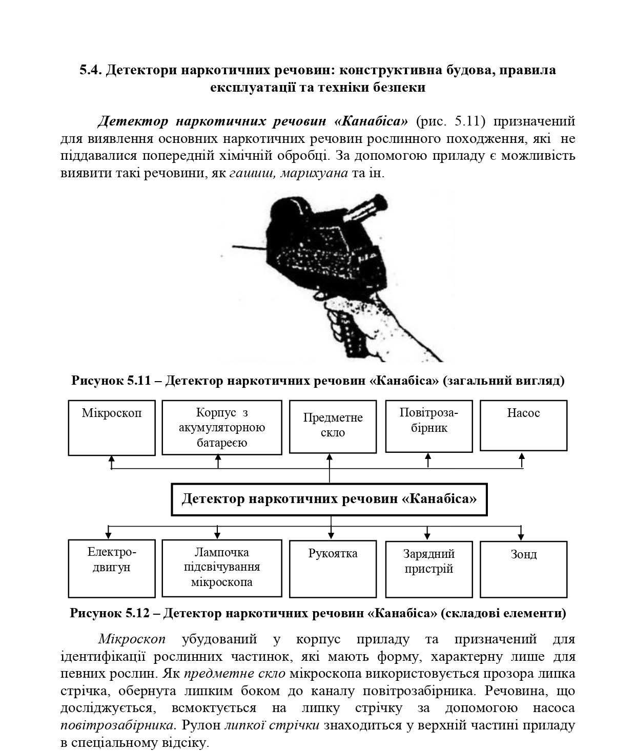

Slide 20
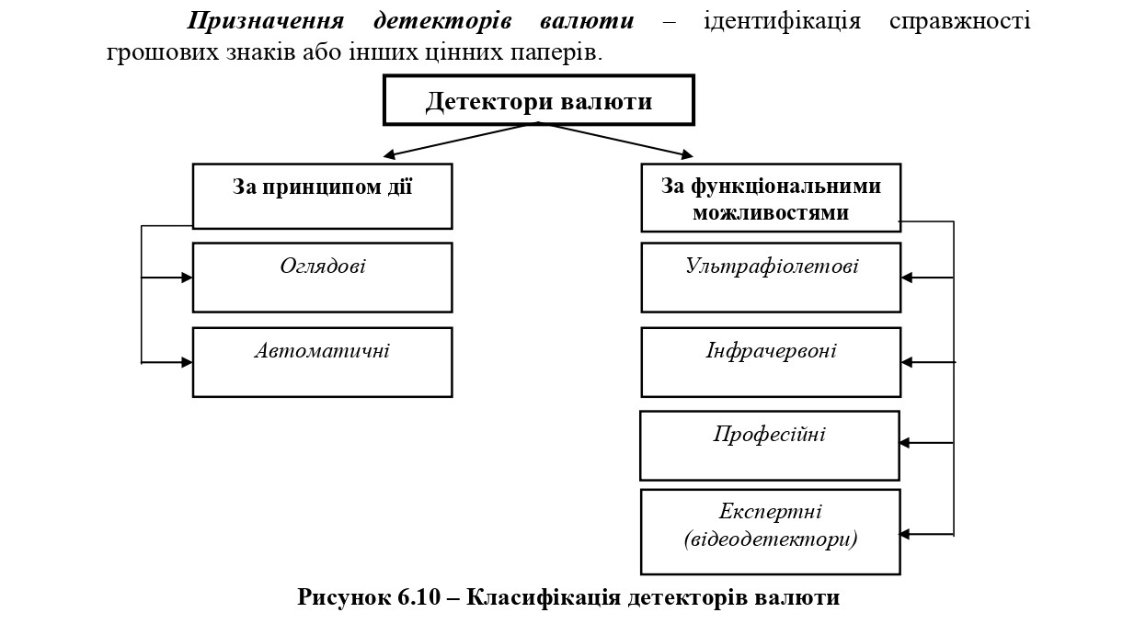

Slide 23
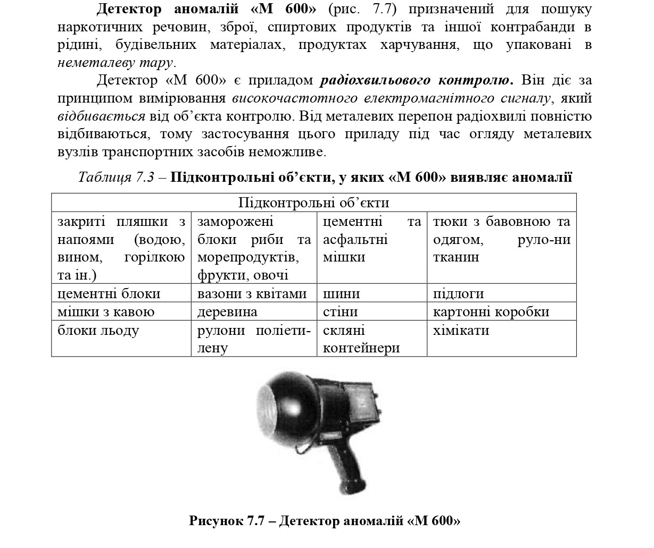

Slide 25
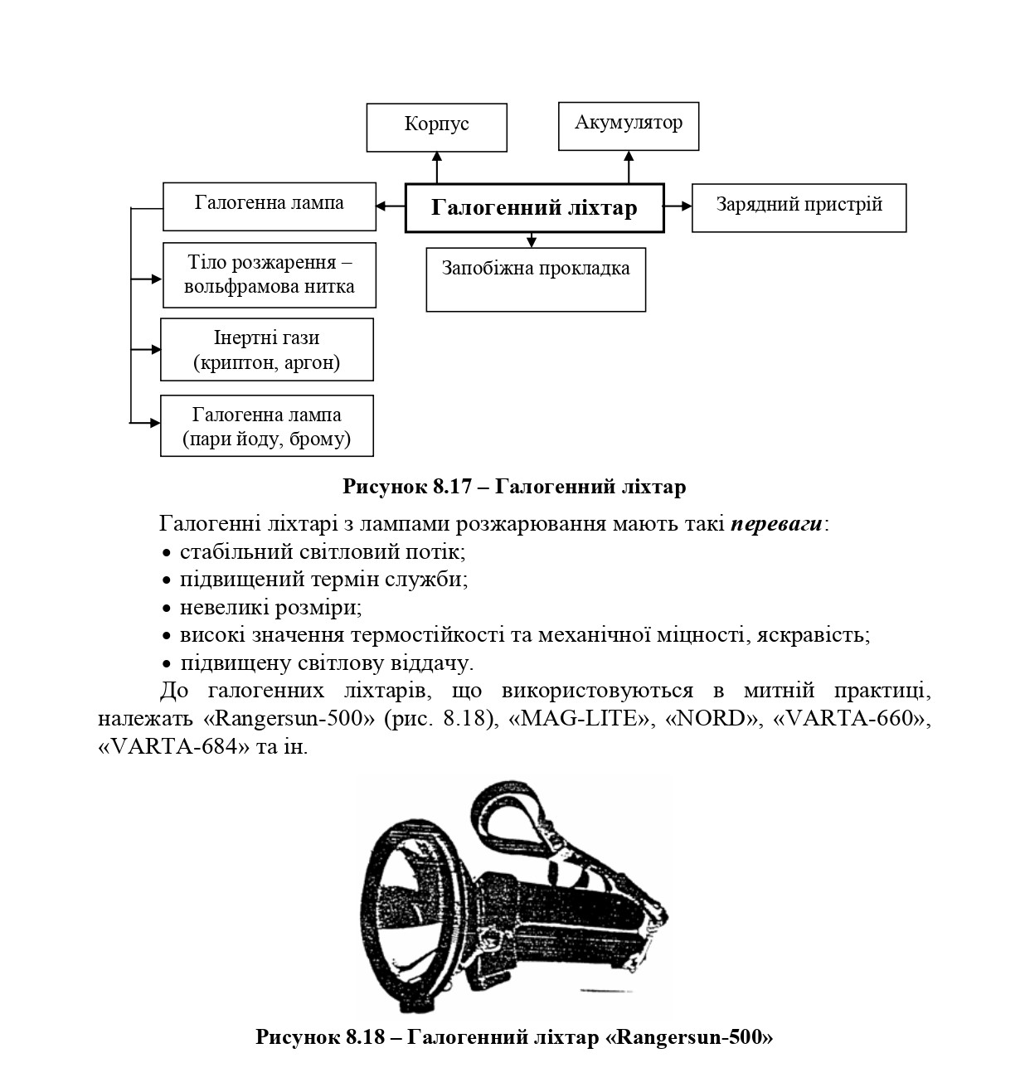

Slide 26
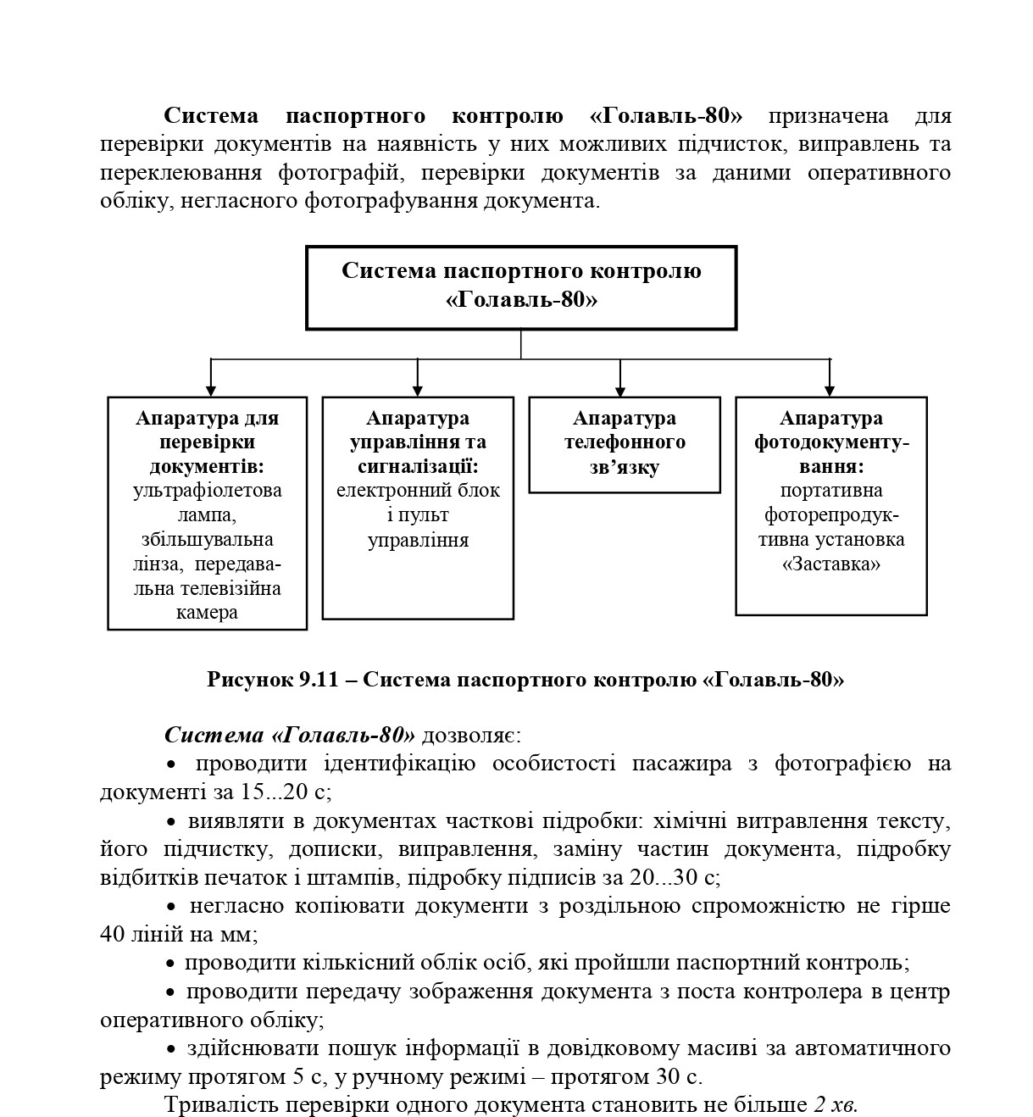

Slide 28
